Slide 1
MODULE 5

Slide 2

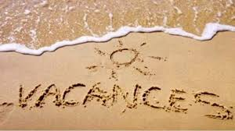
M5-1 Est-ce que tu penses que les vacances sont importantes? Pourquoi / Pourquoi pas? Do you think that holidays are important? Why / Why not?
1 | 2 | 3 | 4 | 5 | 6 | 7
À mon avis In my opinion Selon moi According to me Je pense que I think that Il me semble que It seems to me that Je trouve que I find that Personnellement je trouve que Personnally I find that D’après moi According to me | les vacances sont très importantes holidays are important les vacances sont assez utiles holidays are quite useful les vacances sont nécessaires holidays are necessary | parce que because car because puisque as vu que seeing as étant donné que given that vu que c’est seen that même si even if | ça permet de se reposer. it enables you to rest. ça nous aide à oublier le stress. it helps us to forget stress. on peut passer du temps en famille. we can spend family time. on peut découvrir de nouvelles cultures. we can discover new cultures. on a l'occasion de s'amuser et de se détendre. we have the opportunity to have fun and relax. ça permet de changer d’air. it allows a change of scenery. ça permet de recharger les batteries. it enables you to recharge your batteries. | Par exemple, pendant les vacances d’été, je voyage souvent à la plage avec ma famille. For example in the summer holdiays, I often travel to the beach with my family. Par exemple, l’année dernière, j’ai visité Paris et j’ai adoré les monuments historiques. For example last year , I visited Paris and I loved the historical monuments. Si je reste à la maison pendant les vacances, je profite du temps pour me reposer et lire des livres If I saty at home during the holidays, I make the most of the time to relax and read books. | en plus furthermore cependant however aussi also par contre on the other hand | certaines personnes disent que les vacances sont inutiles, mais je ne suis pas d’accord. some people say that holidays are pointless, but I disagree. bien que les vacances puissent être coûteuses, je pense qu’elles sont indispensables. eventhough holidays can be expensives, I think that they are essential. certains trouvent les vacances ennuyeuses, mais moi, je les trouve relaxantes. some people find holdiays boring, but I find them relaxing.
 |  |  |  |  |  | si je pouvais, je partirais en vacances chaque mois pour découvrir de nouveaux endroits. if I could I would go on holidays every month to discover new places. si on n’avait pas de vacances, on serait toujours fatigué. if we did not have holidays, we would always be tired.
 | les vacances ne sont pas vraiment importantes holidays are not important les vacances ne sont pas nécessaires holidays are not necessary les vacances sont une perte de temps holidays are a waste of time
 |  |  |  |  |  | l’année prochaine, je vais passer mes vacances en Italie et j’ai hâte de découvrir la cuisine locale. next year, I am going to spend my holidays in Italy and I am looking forward to discover the local cuisine. dans le futur, je voudrais voyager davantage pendant mes vacances pour découvrir de nouvelles cultures. in the future, I would like to travel more during my holidays to discover new cutlures. après mes examens, je vais profiter de mes vacances pour me détendre et regarder des films. after my exams, I am going to make the most of my holidays to relax and watch films.
 | les vacances ne sont pas vraiment importantes holidays are not important les vacances ne sont pas nécessaires holidays are not necessary les vacances sont une perte de temps holidays are a waste of time |  | ça peut être trop cher. it can be too expensive. on peut s'ennuyer si on reste à la maison. we can be bored if we stay at home. il y a des gens qui préfèrent travailler. there are people who prefer to work. ce n’est pas essentiel pour tout le monde. it is not essential for everyone. |  |  | l’année prochaine, je vais passer mes vacances en Italie et j’ai hâte de découvrir la cuisine locale. Next year, I am going to spend my holidays in Italy and I am looking forward to discover the local cuisine. dans le futur, je voudrais voyager davantage pendant mes vacances pour découvrir de nouvelles cultures. some people say that holidays are pointless, but I disagree. après mes examens, je vais profiter de mes vacances pour me détendre et regarder des films.

Slide 3
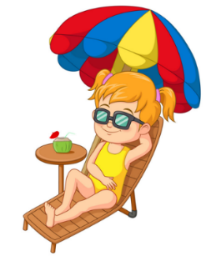
M5-2 Tu voudrais voyager? Pourquoi / Pourquoi pas? Would you like to travel? Why / Why not?
1 | 2 | 3 | 4 | 5 | 6
Oui, je voudrais voyager Yes, I would like to travel J’aimerais beaucoup voyager I would like to travel a lot Non, je ne voudrais pas voyager No, I would not like to travel Peut-être, mais cela dépend Perhaps, but it depends | parce que because car because puisque as vu que seeing as étant donné que given that vu que c’est seen that | j’aimerais me reposer. I would like to rest. je veux me faire de nouveaux amis. I want to make new friends. je voudrais découvrir une nouvelle culture. I would like to discover new cultures. j’aimerais sortir de la routine. I would like to escape the routine. ce serait une bonne occasion pour apprendre une nouvelle langue. it would be a good opportunity to learn a new language. je pourrais essayer un nouveau sport. I could try a new sport. | Je voudrais voyager en France / en Espagne / au Japon. I would travel to France/ Spain / Japan. J’aimerais passer mes vacances au camping / à l’hôtel / à la maison. I would like to spend my holidays in a campsite / a hotel / at home. Ce serait dans un village calme. It would be in a calm village. J’aimerais visiter un château dans une vieille ville. I would like to vist a castle in an old town. | Il y aurait un grand choix de restaurants. There would be a great choice of restaurants. Il y aurait une piscine. There would be a swimming pool. Il y aurait une belle vue sur la mer. There would be a beautiful sea view. | Ce serait très agréable. It would be very pleasant. Ce serait une expérience inoubliable. It would be an unforgettable experience. Ce ne serait pas pour moi, car je préfère le calme. I would not be for me because I prefer calm. J’aimerais beaucoup explorer de nouveaux endroits. I would really like to explore new places. Voyager me permettrait de changer d’air. Travelling would enable me to change scenery.
 |  | c’est parfois trop cher. sometimes it is too expensive. je préfère rester à la maison avec ma famille. I prefer staying at home with my family. voyager peut être fatigant. travelling can be tiring. je n’aime pas quitter ma zone de confort. I don’t like to leave my comfort zone.

Slide 4

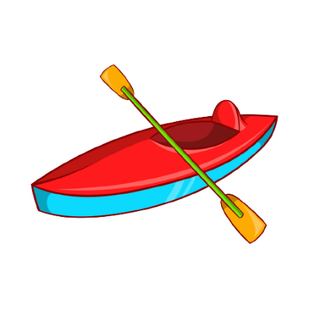
M4-3 Parle-moi de tes vacances idéales? Telll me about your ideal holidays? (U1)
1 | 2 | 3 | 4 | 5
Si j’avais le choix If I had the choice Si j’étais riche If I were rich Si j’avais assez d’argent If I had enough of money Si je pouvais If I could Si j’avais l’occasion If I had the chance Si j’avais la possibilité If I had the possibility | j’aimerais mieux I would rather je préfèrerais I would prefer | des vacances reposantes relaxing holidays des vacances éco-responsables an eco-friendly holiday des vacances culturelles a cultural holiday des vacances d’aventure an adventure holiday | de plus moreover et and en outre in addition aussi also ensuite then puis then | je nagerais avec les poisons tropicaux I would swim with tropical fish je m’amuserais avec mes copains/copines I would have fun with my friends je mangerais de la nourriture locale délicieuse I would eat delicious local food nous ferions un vol en hélicoptère dans le desert we would take a helicopter flight in the desert je profiterais du silence I would take advantage of the silence je lirais I would read je visiterais des beaux sites I would visit beautiful places j’achèterais des vêtements I would buy clothes. je ferais des randonnées I would go hiking je ferais du canoe-kayak I would go canoeing je me reposerais I would rest je regarderais le coucher du soleil I would watch the sunset
 | je passerais mes vacances I would spend my holidays je logerais I would stay | dans un gîte à la campagne in a holiday cottage in the countryside dans une tente sur une île deserte in a tent on a desert island à la montagne in the mountains un château a caste une ferme a farm dans un hôtel de luxe in a luxury hotel dans une auberge de jeunesse in a youth hostel dans une chambre d’hôte in a bed and breakfast
 | je voyagerais I would travel j’irais I would go | avec mes copins/copines with my friends avec ma famille with my family avec mes parents with my parents avec mon collège with my school seul/ seule on my own en avion privé by private plan en bateau by boat en train à grande vitesse by high speed train | 6 | 7
 |  |  | je pense que I think that à mon avis in my opinion selon moi in my opinion je dirais que I would say that je crois que I believe that | ce serait it would be | pittoresque picturesque tranquille calm reposant restful passionant exciting merveilleux wonderful luxueux luxury formidable tremendous
 | il y aurait there would be | un café qui serait ouvert toute la nuit a café which would be open all night des feux d’artifices tous les soirs fireworks everynight des spectacles son et lumière sound and light shows une salle de jeux a games room des visites guides guided tours
 |  |  |  | il n’y aurait aucun bruit there would be no noise il n’y aurait pas beaucoup d’adultes there wouldn’t be many adult

Slide 5

M5-4 Qu’est-ce qu’on peut visiter dans ta région? What can we visit in your region ?
1 | 2 | 3 | 4 | 5 | 6 | 7 | 8 | 9 | 10
Dans ma région In my region Dans ma ville In my town | on peut we can il est possible de it is possible to les touristes aiment tourists also like to pour les amateurs de nature, on peut for nature lovers, we can les passionnés d’histoire devraient history lovers should pour ceux qui aiment la culture on peut for those who prefer culture, we can pour ceux qui n’aime pas la vie à la campagne, il possible de for those who do not like the country life, it possible to | visiter visit découvrir discover explorer explore se promener dans go for a walk in admirer admire se détendre dans relax in | les collèges. the colleges. l’université the university. la chapelle de King’s College. King’s College Chapelle. le centre ville historique. the historical city center. la rivière Cam. river cam. le musée Fitzwilliam. Fitzwilliam museum. le jardin botanique. the botanical garden. | il y a there is | un centre sportif a sports centre un club de jeunes a youth club un beau parc a beautiful parc un lac a lake un marché a market un parc d’attractions a theme park un bois a wood plein de choses à faire a lot of things to do beaucoup de bons magasins a lot of good shops | une boite de nuit a night club une vieille église an old church une galerie d’art an art gallery une gare a train station une gare routière a bus station une piscine a swimming pool des champs fields des collines hills des forêts forests des universités universities | j’aime y aller I like going there je n’aime pas y aller I don’t like going there | parce que because car because puisque as étant donné que given that vu que seeing that | c’est bien si on aime l’histoire. it’s great if you like history. la ville est connue pour le punting. the city is famous for punting. c’est vraiment impressionnant. it’s really imrpessive. tous mes amis y habitent . all my friends live there. c'est un endroit intéressant. it’s an interesting place. il y a plein de choses à faire. there is a lot of things to do. j’aime nager I like swinmming. il y a beaucoup de bons magasins. there is a lot of good shops. on peut essayer les plats locaux. you can try the local dishes. on peut faire une visite en bateau. you can go on a boat trip. c’est la ville la plus animée de la région. it’s the liveliest town in the region. c’est la ville la plus animée de la région. it’s the liveliest town in the region. on peut découvrir la culture anglaise. you can discover English culture. on peut pratiquer un sport *extrême. you can practise an extreme sport. on peut prendre le soleil sur la plage. you can sunbathe on the beach. on peut acheter des cadeaux et des produits *typiques. you can buy gifts and typical products. on peut faire une promenade en *trottinette *électrique. you can ride on an electric scooter. on peut monter jusqu’au *sommet d’une montagne. you can climb to the summit of a mountain.
 |  |  |  | il n’y a pas de there is not any | marché market musée museum cinéma cinema port de pêche fishing port terrain de sports sports ground | boite de nuit night club galerie d’art art gallery gare routière bus station forêt forest beaux magasins nice shops
 |  |  |  | il n’y a pas de there is not any | lac lake marché market musée museum cinéma cinema port de pêche fishing port terrain de sports sports ground | boite de nuit night club galerie d’art art gallery gare train station gare routière bus station forêt forest université university beaux magasins nice shops |  |  | c’est ennuyeux it’s boring. c’est sale it’s dirty. il y a trop de touristes. there are too many tourists il y a trop de monde. it is too crowded. c’est moins animé que Londres. it’s less lively than London. il n’a rien d’intéressant à faire. there is nothing interesting to do. l’histoire ne m’intéresse pas. history does not interest me.

Slide 6
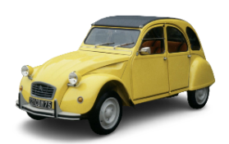


M5-5 Décris-moi tes dernières vacances? Describe your last holidays?
1 | 2 | 3 | 4 | 5 |  | 6 |  | 7 | 8 | 9
L’année dernière Last year Hier Yesterday II y a deux ans Two years ago Récemment Recently Le week-end dernier Last weekend | je suis allé(e) l went j’ai passé mes vacances l spent my holidays j’ai passé du temps l spent some time nous avons décidé d’aller we decided to go | à la montagne in the mountain au bord de la mer to the seaside en France to France au Canada to Canada aux Etats Unis to the USA | pendant une semaine for a week pendant quinze jours for a fortnight pendant un mois for a month | avec ma famille. with my family. avec mes parents. with my parents. avec mes copains. with my friends. |  | J’ai voyagé I travelled Nous avons voyagé We travelled |  | en autocar by coach en avion by plane en bateau by boat en ferry by ferry en train by train en voiture by car | j’ai logé I stayed je suis resté(e) I stayed nous avons logé we stayed nous sommes resté(e)s we stayed | dans une auberge de jeunesse. in a youth hostel. dans un hôtel de luxe. in a luxury hotel. dans un hôtel trois étoiles. in a three stars hotel. dans un village vacances. in a holiday village. chez ma tante. at my aunt’s. chez mes grandparents. at my grandparents’.
11 | 12 |  | 13 | 14 | 15 |  | 16 |  | 17 |  | 18 | 19
Le premier jour On the first day Le dernier jour On the last day Le lundi On Monday Le matin In the morning L’après-midi In the afternoon Le soir In the evening | j’ai fait de la natation I went swimming j’ai fait du tourisme I went sight-seeing j’ai goûté des plats typiques I tasted local dishes j’ai pris des photos I took photos j’ai visité des lieux historiques I visited historical sites je me suis détendu I relaxed je suis allé à la plage I went to the seaside je suis allé au restaurant I went to the restaurant je suis allé en boîte I went clubbing je suis sorti I went out |  | il faisait beau the weather was nice il faisait mauvais the weather was bad il y avait du soleil it was sunny il pleuvait it rained | c'était it was ce n'était pas it was not | vraiment really assez quite plutôt rather assez enough très very absolument absolutely |  | chouette great sympa nice divertissant entertaining amusant funny inoubliable unforgetable différent different cher expensive époustouflant mind-blowing ennuyeux à mourir boring to death |  | car on s’est bien amusés. because we enjoyed ourselves. parce qu’on a bien ri. because we had a good laugh. étant donné que j’ai passé un bon moment. given that I had a good time. vu que j’ai adoré ça. seeing as I enjoyed it. ça ne m’a pas plu du tout. it did not appeal to me at all. |  | Ce que j’ai le plus aimé What I liked most Ce que j’ai le moins aimé What I liked the least | c’était les gens. it was people. c’était la nature. it was nature. c’était la nourriture. it was the food. c’était le paysage. it was the scenery. c’était le temps. it was the weather.

Slide 7
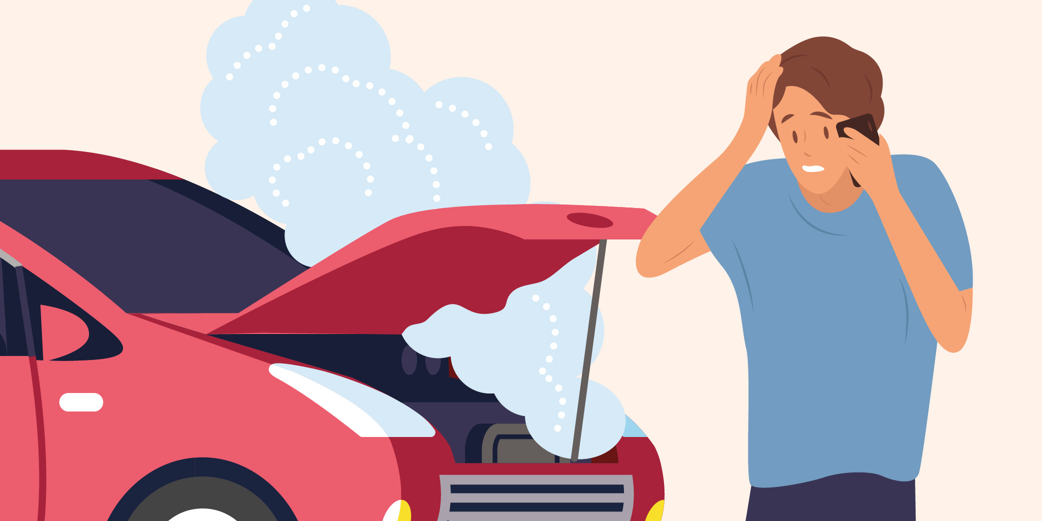
M5-6 Parle-moi d’un problème que tu as eu en vacances. Tell me about a problem you have had on holidays.
1 | 2 | 4 | 5 | 6 |  | 7 | 8 | 9
Récemment Recently Cet été This summer L’année dernière Last year L’été dernier Last summer II y a deux semaines Two weeks ago La semaine dernière Last week | j’ai passé des vacances the holidays I spent were mes vacances étaient my holidays were | catastrophiques a catastrophe horribles horrible affreuses awful terribles terrible nulles rubbish un cauchemar a nightmare | parce que because car because puisque as étant donné que given that vu que seeing that | j’ai oublié mon passeport I forgot my passport j’ai perdu mon appareil photo I lost my camera je me suis cassés(e) la jambe I broke my leg on m’a volé mon portable someone stole my mobile phone j’ai raté l’avion I missed the plane j’ai pris un coup de soleil I got sunburnt la voiture est tombée en panne the car broke down j’ai été malade I got sick j’ai vomi I threw up il y avait des cafards dans notre chambre there were cockroaches in our room |  | donc so alors so | j’ai dû demander de l’aide. I had to ask for help. j’ai dû aller en ville. I had to go to go into town. j’ai dû changer de chambre. I had to change room. Je n’ai pas pu faire de natation. I could not swim. j’ai dû aller au commissariat. I had to go to the police station. j’ai dû aller à l’hôpital. I had t go to the hospital. j’ai dû aller chez le medecin. I had t go to the doctor’s. on a dû chercher un autre hôtel. we had to look for another hotel. | Je n’aimerais pas retourner dans cet hôtel! I would not like to return to this hotel! Je n’aimerais pas y retourner! I would not like to return there! Quelle horreur ! How awful! Quelle horreur ! How awful! Quel dommage ! What a shame! Quel désastre ! What a disaster! J’étais très triste. I was very sad. On était bien déçus. We were really disappointed
 |  |  |  | il n’y avait ni … ni… there was neither… nor… il n’y avait aucun (e) there was no | ascenceur lift place de parking parking space piscine swimming pool
 |  |  |  | il n’y avait que there was only | un lit a bed une petite fenêtre a small window

Slide 8

M5-7 Tu préfères rester chez toi ou partir en vacances? Pourquoi? Do you prefer to stay at home or going on holidays?
1 | 2 | 3 | 4 | 5 | 6
Normalement Normally En géneral Every year D'habitude, Usually, Généralement, Generally, La plupart du temps, Most of the time, Habituellement, Habitually Presque toujours, Almost always, Pendant les vacances d’été During the summer holidays Durant les vacances de Noël During the Christmas holidays À Pâques At Easter | Je préfère rester chez moi I prefer staying at home | parce que because car because puisque as vu que seeing as étant donné que given that vu que c’est seen that même si even if | je peux me détendre sans stress. I can relax without stress. c'est plus reposant et moins fatigant. it is more relaxing and less tiring. ça coûte moins cher que de partir en vacances. it is cost less than to go on holidays. je peux économiser de l'argent pour autre chose. I can save money for something else. je peux passer du temps avec ma famille. I can spend time with my family. je peux voir mes amis plus souvent. I can see my friends more often. je peux regarder des films et des séries tranquillement. I can watch films and series quietly. je peux jouer aux jeux vidéo ou lire des livres. I can play video gamse or read books. il y a plein d'activités à faire dans ma ville. there are plenty of activities to do in my town / city. je peux dormir dans mon propre lit, c’est plus confortable. I can sleep in my own bed, it is more comfortable. voyager peut être très cher, surtout les hôtels et les transports. travelling can be very expensive, especially hotels and transports. | et and aussi also de plus moreover en plus in addition par ailleurs furthermore sans oublier que not to mention that | Repeat 4
 | Je préfère partir en vacances I prefer going on holidays |  | j’adore explorer de nouvelles villes et pays. I love exploring new cities and countries. je peux visiter des monuments historiques. I can visit historical monuments. je peux échapper au mauvais temps de chez moi. I can escape the bad weather from home. il y a beaucoup d’activités touristiques à faire. There are a lot of touristic activities to do. c’est une bonne occasion de se reposer et de se relaxer. It is a good opportunity to relax. voyager permet de rencontrer des gens intéressants. travelling enables you to meet interesting people. je peux pratiquer une langue étrangère en parlant avec les locaux. I can practise a new foreign language by talking with locals. j’aime découvrir de nouvelles cuisines et essayer des plats locaux. I like discovering new cooking and try local dishes. ça me permet de voir des paysages magnifiques. it enables me to see magnificent landscapes. j’aime découvrir de nouvelles cultures et traditions. I like discovering new cultures and traditions. c’est agréable de passer du temps à la plage ou à la montagne. it is pleasant to spend time at the beach or in the mountains. les vacances me permettent d’échapper au stress du quotidien. holidays enable to escape everyday stress.

Slide 9
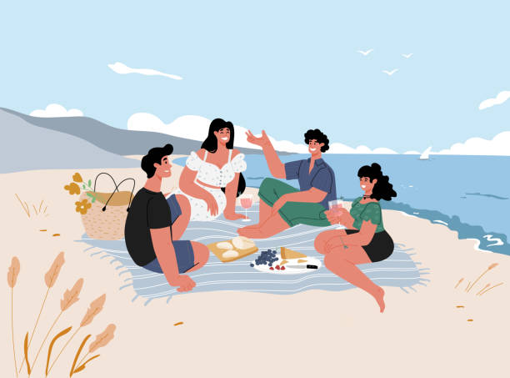
M5-8 Quels sont les avantages et les inconvénients des vacances entre amis? What are the advantages and the disadvantages of holidays with friends?
1 | 2 | 3 | 4
Un avantage des vacances entre amis, c’est que An advantage of holidays with friends, is that Ce qui est bien, c’est que What is good is that L’un des aspects positifs, c’est que One of the positive aspects, is that Les vacances entre amis sont géniales parce que Holidays with friends are great Ce qui rend les vacances entre amis intéressantes, c’est que What makes holidays with friends interesting, is that | on peut partager des moments inoubliables et renforcer les liens d’amitié. we can share unforgettable moments and strengthen friendships. on a plus de liberté pour choisir les activités qui nous plaisent. we have more freedom to choose activities that you enjoy. on s’amuse plus qu’avec la famille, car on partage les mêmes centres d’intérêt. we have more fun than with family because you share the same interests. on peut découvrir de nouveaux endroits ensemble et créer de super souvenirs. we can discover new places together and create amazing memories. chacun apporte des idées différentes, ce qui rend le séjour plus dynamique. everyone brings different ideas, which makes the trip more dynamic. | et and aussi Also de plus moreover en plus in addition par ailleurs furthermore sans oublier que not to mention that mais but cependant however par contre on the other hand en revanche on the other hand même si even if | Repeat 2
Un inconvénient des vacances entre amis, c’est que... A disadvantage of holidays with friends, is that L’un des inconvénients, c’est que One of the disadvantages, is that Ce qui peut être compliqué, c’est que What can be complicated, is that Le désavantage principal, c’est que The main disadvantage, is that Le problème, c’est que The problem is that | il peut y avoir des disputes sur l'organisation et le choix des activités. there can be arguments about planning and choosing activities. tout le monde n’a pas le même budget, ce qui peut créer des tensions. not everyone has the same budget, which can create tension. les compromis sont parfois frustrants et rendent la prise de décision plus difficile. compromises can sometimes be frustrating and make decision-making harder. certains amis ne sont pas très organisés, ce qui peut causer du stress. some friends are not very organized, which can cause stress. on peut avoir du mal à trouver du temps pour soi, car on est toujours en groupe. it can be hard to find time for yourself because you are always in a group.

Slide 10

M5-9 Qu’est-ce que tu feras cet été, pendant les vacances? What will you do this summer during the holidays ?
1 | 2 | 3 | 4 | 5 | 6 | 7
Pendant les grandes vacances cette année During the summer holidays this year L’année prochaine Next year Le weekend prochain Next weekend Cet été This summer En août In August | s’il fait beau, if it’s nice weather, s’il fait chaud, if it’s hot weather, s’il fait froid, if it’s cold, s’il fait mauvais , if it’s bad weather, s’il y a du soleil, if it’s sunny, s’il y a du vent, if it’s windy, s’il pleut, if it rains, | j’irai en France I will go to France j’irai au bord de la mer I will go to the seaside je visiterai la France I will visit France je rendrai visite à mes grands-parents I will visit my grandparents je resterai chez moi I will stay at home | et and aussi also de plus moreover en plus in addition par ailleurs furthermore sans oublier que not to mention that où where | je ferai du camping I will camp je me reposerai I will rest j’irai à la plage I will go to the seaside je me baîgnerai dans la mer I will swim in the sea je me promenerai I will go for walks je resterai à l’hôtel I will stay in a hotel je mangerai au restaurant I will eat at the restaurant je visiterai des musées I will visit museums j’irai à la pêche I will go fishing je jouerai à la pétanque I will play boules je ferai beaucoup de choses I will do lots of things je visiterai beaucoup de monuments I will visit a lot of monuments je ferai des randonnées dans la nature I will go hiking in nature je ferai les magasins I will go shopping je ferai de l’escalade I will go climbing je visiterai de nouveux endroits I will visit new places | à mon avis in my opinion selon moi according to me je pense que I think that je trouve que I find that je crois que I believe that je dirais que I would say that | ça sera it will be | assez quite très very plutôt rather vraiment really | chouette. great. sympa. nice. divertissant. entertaining. agréable. pleasant. amusant. funny. inoubliable. unforgetable.
 |  |  |  |  |  | ça me fera du bien. it will do me good . je vais bien m’amuser. I am going to have fun. je vais bien rire. I am going to have a good laugh. je vais passer un bon moment. I am going to have a good time. je vais adorer ça. I am goign to enjoy it. ça va beaucoup me plaire. I am going to like it a lot. ça ne va pas me plaire du tout. I am going to like it at all.

Slide 11
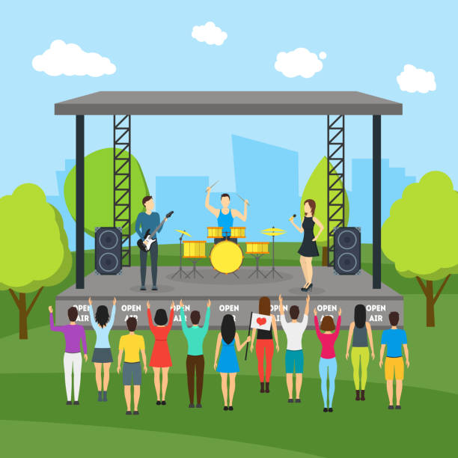
M5-10 Tu-es déjà allé(e) à un festival ? Have you ever been to a festival?
1 | 2 | 3 | 4 | 5
Récemment Recently Cet été This summer L’année dernière Last year L’été dernier Last summer II y a deux semaines Two weeks ago La semaine dernière Last week | je suis allé(e) au festival (Latitude) I went to the (Latitude) festival je suis allé(e) une fête régionale I went to a regional festival je suis allé(e) à un carnaval I went to a carnaval je suis allé(e) à une fête I went to a festival | il y avait des bateaux décorés, there were decorated boats, il y avait des danseurs, there were dancers, il y avait de la musique, there was music, l’ambiance était fantastique, the atmosphere was fantastic, tout le monde a passé un bon moment, everyone had a great time, il y a vraiment une ambiance magique! there a great atmosphere! il y avait des gens partout, there was people everywhere, tout le monde s’amusait, everyone had fun, j’ai essayé des plats locaux, I tried local dishes, j’ai dansé avec le défilé, I danced with the parade, | selon moi according to me à mon avis in my opinion je trouve que I find that il me semble que it seems to me that je dirais que I would say that j’estime que I reckon that je suis persuadé(e) que I am convinced that | ce genre d’événement met en avant la culture. this type of events promotes culture. ça unit les gens. it unites people. ça permet aux gens de passer un bon moment. it allows people to have a good time. ce genre d’événement est très bien pour l’image de la ville hôte. this type of event is very good for the host city. ça met en avant la ville hôte. it promotes the host city.

Slide 13
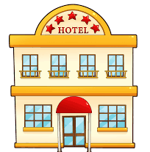
M5-2 Où loges-tu? Where do you stay? (pdd1)
1 | 2 | 3 | 4 | 5 | 6 | 7
Généralement Generally D’habitude Usually Souvent Often Parfois Sometimes En général Generally La plupart du temps Most of the time Tous les ans Every year | je loge I stay | dans un gîte in a holiday cottage dans un hôtel in a hotel dans un hôtel quatre étoiles in a 4 star hotel dans un hôtel de luxe a luxury hotel chez ma tante at my aunt’s chez mes grandparents at my grandparents’ dans une auberge de jeunesse in a youth hostel dans un camping in a campsite dans une tente in a tent | selon moi according to me à mon avis in my opinion je trouve que I find that il me semble que it seems to me that je dirais que I would say that | c’est vraiment génial it’s really great c’est plutôt bien it’s rather good c’est assez agréable it’s quite pleasant c’est totalement nul it’s totally rubbish c’est carrément déprimant it’s completely depressing | parce que because car because puisque as étant donné que given that vu que seeing that | c'est un endroit intéressant. it’s an interesting place. c'est un endroit magnifique. it’s a beautiiful place. on y mange toujours bien. we always eat well there. il y a plein de choses à faire. there is a lot of things to do. il y a une piscine. there is a swimming pool. il y a un jacuzzi. there is a jacuzzi. j’aime passer du temps avec ma tante. I like to spend time with my aunt. j’aodre le luxe. I love luxury. j’aime la nature. I love nature. j’aime l’ambiance. I like the atmosphere.
 |  |  |  |  |  | c’est ennuyeux. it’s boring. il n’a rien d’intéressant à faire. there is nothing interesting to do. c’est sale. it’s dirty. il y a trop de touristes. there are too many tourists. il y a trop de gens. there are too many people.

Slide 14

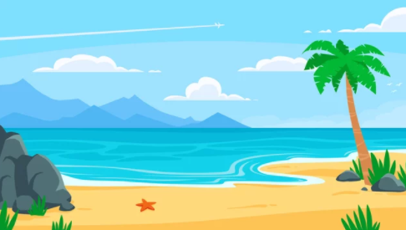
M5-3 Qu’est-ce tu aimes faire en vacances? What do you like to do on holidays? (Pdd2)
1 | 2 | 3 | 4 |  | 5
Généralement Generally D’habitude Usually Souvent Often Parfois Sometimes En général Generally La plupart du temps Most of the time Tous les ans Every year | ce que j’aime faire en vacances what I like to do on hlidays ce qui me plaît, c’est what I like, it is en vacances j’aime on holidays I like | faire du camping to go camping me reposer to rest me coucher tard to go to bed late aller à la plage go go to the seaside me baigner dans la mer to swim in the sea me promener to go for walks rester à l’hôtel to stay in a hotel manger au restaurant to eat at the restaurant visiter des musées to visit museums aller à la pêche to go fishing jouer à la pétanque to play boules faire beaucoup de choses to do lots of things visiter beaucoup de monuments to visit a lot of monuments faire une promenade en bateau to go on a boat tour faire des randonnées dans la nature to go hiking in nature faire les magasins to go shopping faire de l’escalade to go climbing visiter de nouveaux endroits to visit new places | parce que because car because puisque as étant donné que given that vu que seeing that | selon moi according to me à mon avis in my opinion je trouve que I find that il me semble que it seems to me that je dirais que I would say that | c’est bien si on aime faire du tourisme. it is good if you tourism. c’est bien si on aime faire du sport. it is good if you like to do sport. c’est important de faire ce qu’on aime. it is important to do what we like. c’est absolument impressionnant. it is absoutely imrpessive. c’est vraiment amusant. it is really funny. c’est agréable. It is pleasant. c’est reposant. it is relaxing. c’est plutôt cool. it is rather cool.

Slide 15

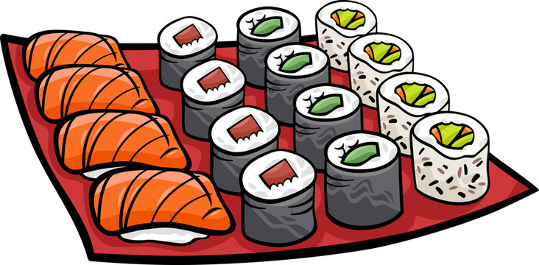
M4-7 Parle-moi de la dernière fois que tu as mangé dans un restaurant. Tell me about the last tiem that you ate in a restaurant. (U3)
1 | 2 | 3 | 4 |  |  | 5 | 6 | 7
La dernière fois que je suis allé(e) au restaurant c’était Last time I went to the restaurant it was La dernière fois que j’ai mange au restaurant c’était Last time I ate at the restaurant it was | pour mon anniversaire for my birthday pour l’anniversaire de ma mère for my mum’s birthday récemment recently avant-hier the day before yesterday hier yesterday hier soir last night iI y a deux semaines two weeks ago la semaine dernière last week récemment recently le week-end dernier last weekend | j’ai mangé I ate j’ai pris I had j’ai bu I drank ma mère a commandé my mum ordered mon père a pris my dad had | des lasagnes lasagna un poulet roti a roast chicken un bon curry a good curry une pizza a pizza du poisson avec des frites fish and chips un repas chinoise chinese un repas thailandais a Thai meal | des pâtes pasta du riz rice du lait milk du poisson fish des œufs eggs de la viande meat du poulet chicken du bœuf beef des fritures fried foods des fruits fruit des bananes bananas des pommes apples du melon melon de l’ananas pineapple des légumes veggies | du pain bread de la salade salad des pommes de terre potatoes des épinards spinach des sucreries sweet food des gâteaux cakes du chocolat chocolate des biscuits biscuits de la glace ice-cream du café coffee du thé tea du jus de fruits fruit juice du chocolat chaud hot chocolate de l’eau water du coca coca-cola des boissons gazeuses fizzy drinks | c’était it was j’ai trouvé ça I found that | vraiment really assez quite trop too plutôt rather | délicieux. delicious. épicé. spicy. bon. good. savoureux. tasty. dégoutant. disgusting. pas bon. not nice. écoeurant. sickening. épicé. spicy. riche. rich. mauvais pour la santé. bad for your health.

Slide 16
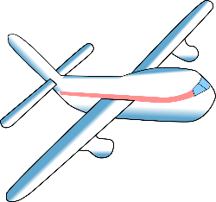

M4-8 C’est quoi ton moyen de transport préféré? What is your favourite transport? (U4)
1 | 2 | 3 | 4 | 5 | 6 | 7 | 8
Mon moyen de transport préféré c’est My favourite transport is | l’avion plane le bateau boat le ferry ferry le vélo bike le car coach le train train la voiture car la marche à pied walking | parce que because car because puisque as étant donné que given that vu que seeing that | à mon avis in my opinion selon moi according to me je pense que I think that je trouve que I find that je crois que I believe that je dirais que I would say that | voyager to travel | en avion by plane en bateau by boat en ferry by ferry à vélo by bike en car by coach en train by train en voiture by car à pied on foot | c’est it is ce n’est pas it is not | bon pour l’environnement. good for the environment. mauvais pour l’environnement. bad for the environment. cher. expensive. confortable. comfortable. stressant. stressful. écologique. environmentally friendly. lent. slow. pratique. practical. rapide. fast. relaxant. relaxing. .

Slide 17

M4-9 Tu aimes faire du shopping quand tu es en vacances? Do you like to go shopping when you are on holidays? (U5)
1 | 2 | 3 | 4 | 5 | 6
Généralement Generally D’habitude Usually En général Generally La plupart du temps Most of the time | en vacances on holidays quand je suis en vacances when I am on holidays quand je visite un nouveau pays when I visit a new country quand je suis en vacances dans une nouvelle région when I am on holidays in a new region | j’adore faire du shopping I love shopping j’aime bien faire des courses I quite like shopping je suis accro au shopping I am addicted to shopping faire du shopping ça me plaît I like shopping | avec ma mère with my mum avec ma sœur with my sister avec mon frère with my brother avec mon père with my dad avec mes copains with my friends avec mes copines with my friends | parce que because vu que as car because puisque as étant donné que given that | j’aime acheter des souvenirs. I like to buy souvenirs. j’aime acheter des spécialité locales. I like to buy local specialities. ça permet de rencontrer des locaux. it is enable you to meet locals. j’achète toujours un souvenir pour ma grand-mère. I always buy a souvenir for my grandmother.
 |  | je n’aime pas du tout faire du shopping I really don’t like shopping je déteste faire du shopping I hate shopping je n’aime pas trop faire du shopping I don’t like shopping too much |  |  | je préfère aller à la plage. I prefer to goto the beach. je préfère me reposer. I prefer to rest. je trouve que c’est une perte de temps. I think that it is a waste of time. ce n’est vraiment pas ma tasse de thé. It is not really my cup of tea.

